Slide 1


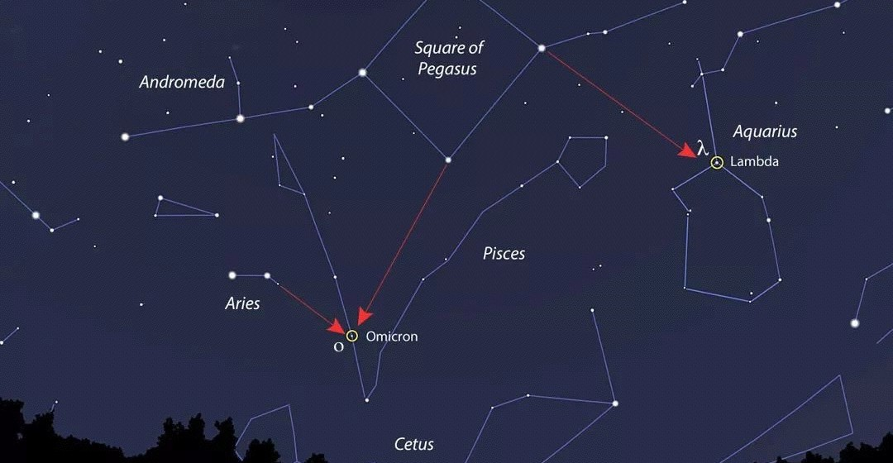
从“核”说起——趣说“核”的前世今生
熊章辉 2019.5 天津

Slide 2

从核说起

Slide 3


Uranium
1789年，由德国化学家克拉普罗特
（M.H.Klaproth）从沥青铀矿中分 离出，就用1781年新发现的一个行星——天王星命名它为uranium，元 素符号定为U，中⽂文名称为铀。

Slide 4

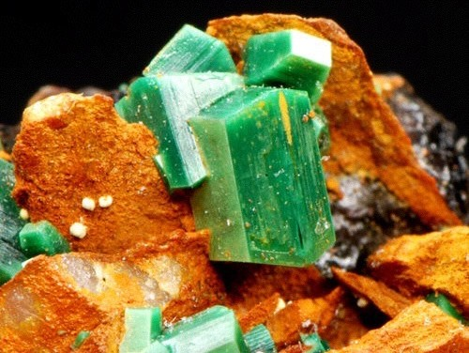

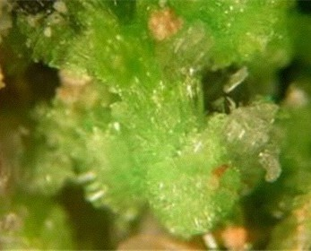

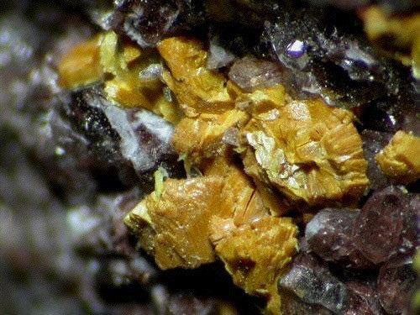

Slide 5
Uranium
1896年，法国物理学家贝克勒尔（Henri Becquerel）发现了铀的放射性衰变。
1938年，哈恩（O.Hahn）和斯特拉斯曼（F.Strassmann）发现了铀的核裂变现象。自此，铀便变得身价百倍。

Slide 6


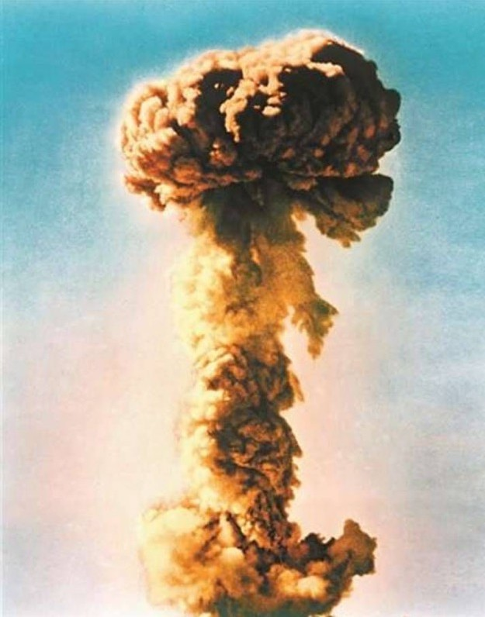
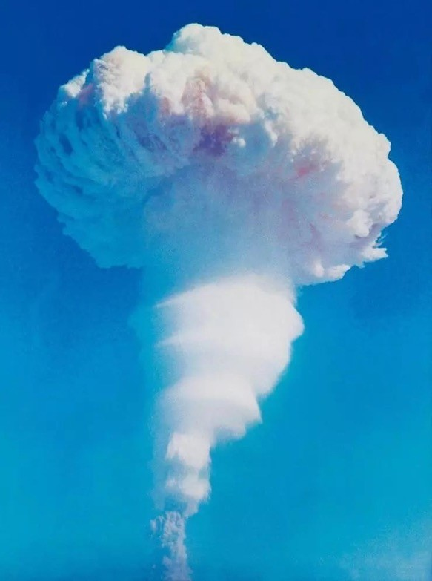
氢弹
原子弹

Slide 7


Uranium
最重元素
238U，235U和234U是天然放射性同位素，其相对丰度(原⼦子百分数)分别为99.275%，0.720%和0.005%。

Slide 8
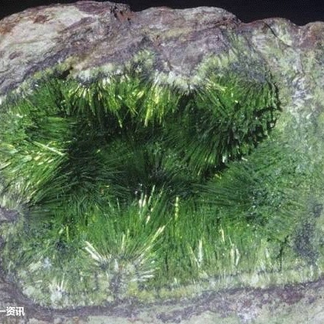
Uranium
地壳里
地壳中铀的平均含量约为百万分之2.5，即平均每吨地壳物质中约含2.5克铀，这比钨、汞、金、银等元素的含量还高，但提取难度太大。地壳的第一层（距地表20km）内含铀近 1.3×1014吨。

Slide 9

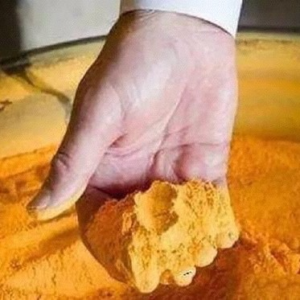
Uranium
半衰期
铀238的半衰期是44.68亿年、铀235的是7亿年。衰变得如此之慢，释放的辐射自然也很少了。一千克的铀238一天的辐射量还不如一块夜光表的辐射，所以天然铀矿⽯石是非常安全的。

Slide 10

Uranium
铀矿开采中应小⼼心氡的辐射，在铀缓慢衰变为铅的过程中，会产生氡。由于氡222的半衰期只有3.8天，所以它的辐射很强烈。当氡气衰变时，其衰变产物会粘附在各种表面上，如果进入呼吸系统，便会粘附于肺部，增加患肺癌的几率。据美国国家环境保护局调查，氡是仅次于吸烟的第二大肺癌成因。
天然铀的放射性活度很低，⽽衰变时放出的γ射线强度也非常低，所以没有“外照射”危害，但存在“内照射”危害。对于铀矿开采，铀矿石产生的“粉尘”，容易被人吸入体内， 所以都带“特殊⼝罩”来防⽌吸入。

Slide 11
自然界：235U浓度0.72％

Slide 12
原子弹：235U浓度90%以上

Slide 13
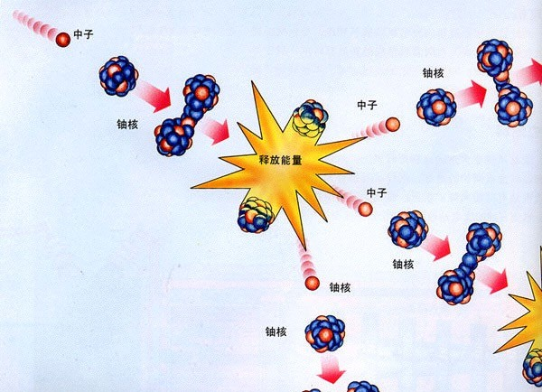
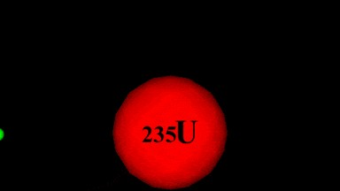

Slide 14
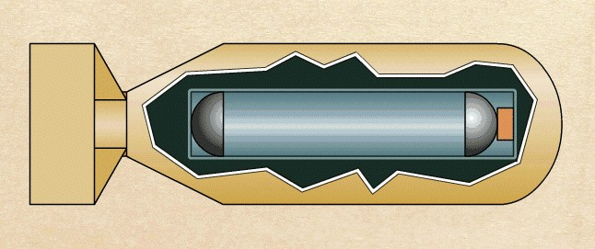
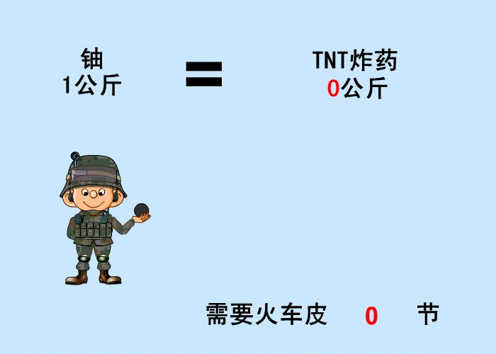
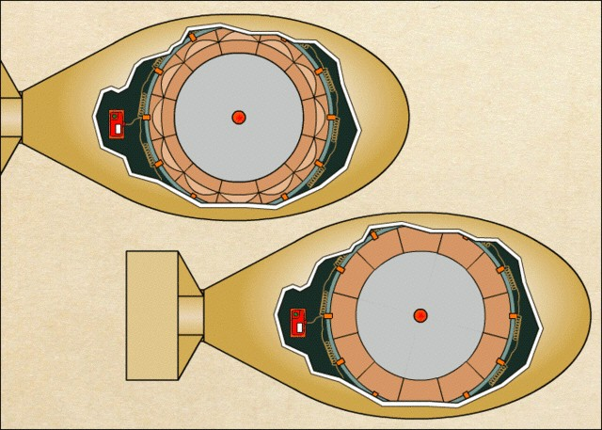
原子弹

Slide 15

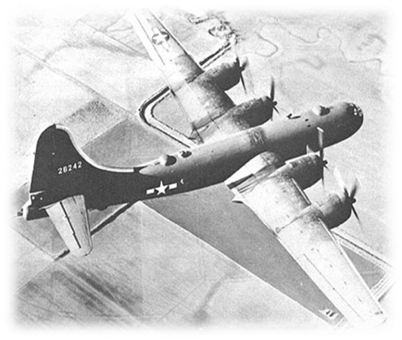


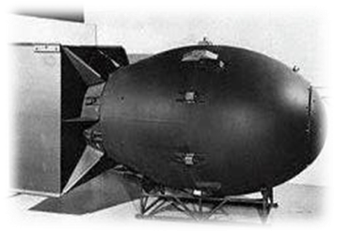
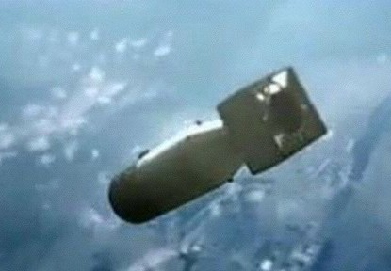

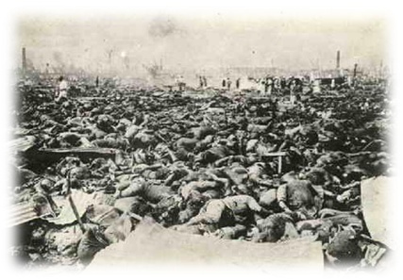

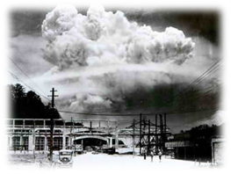

原子弹
1945年8月5日9时15分，美国人用B－29型轰炸机在日本⼴广岛投下了一颗名叫“小男孩”的原⼦弹：8月9日2 时40分（日本时间），又在日本长崎又投下第二颗名叫“胖子”的原子弹。8月15日，日本天皇宣布无条件投降，中国人民抗日战争暨世界人民反法西斯战争取得了伟大胜利。

Slide 16

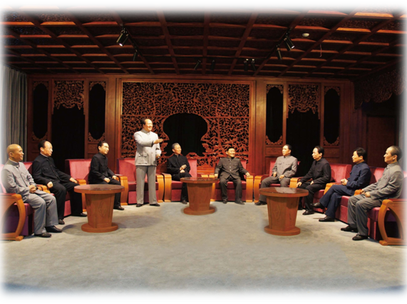

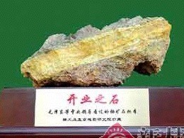
原子弹
中国核工业创建
1955年1月15日，⽑泽东在中南海主持召开中共中央书记处扩大会议，听取李四光、刘杰、钱三强的汇报。这是一次对中国核工业具有重大历史意义的会议，他作出了中国要发展核工业的战略决策，标志着核工业建设的开始。

Slide 17
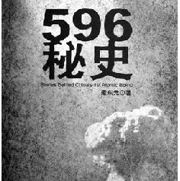
原子弹
代号596
研制原子弹属于国家最高机密，需要有一个代号，以便于保密。由于赫鲁晓夫是1959年6月毁约停援的，于是，他们就以这个日期——596作为代号，以激发自己奋发图强。

Slide 18

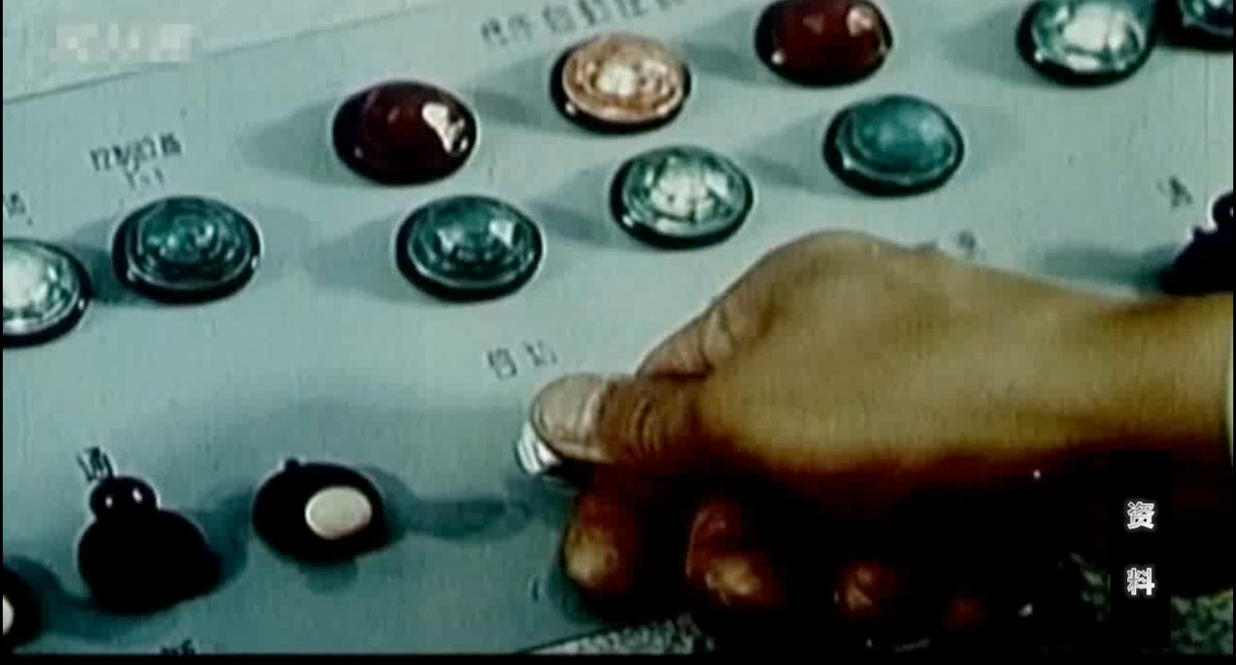
1964.10.16 15时新疆罗布泊地区

Slide 19

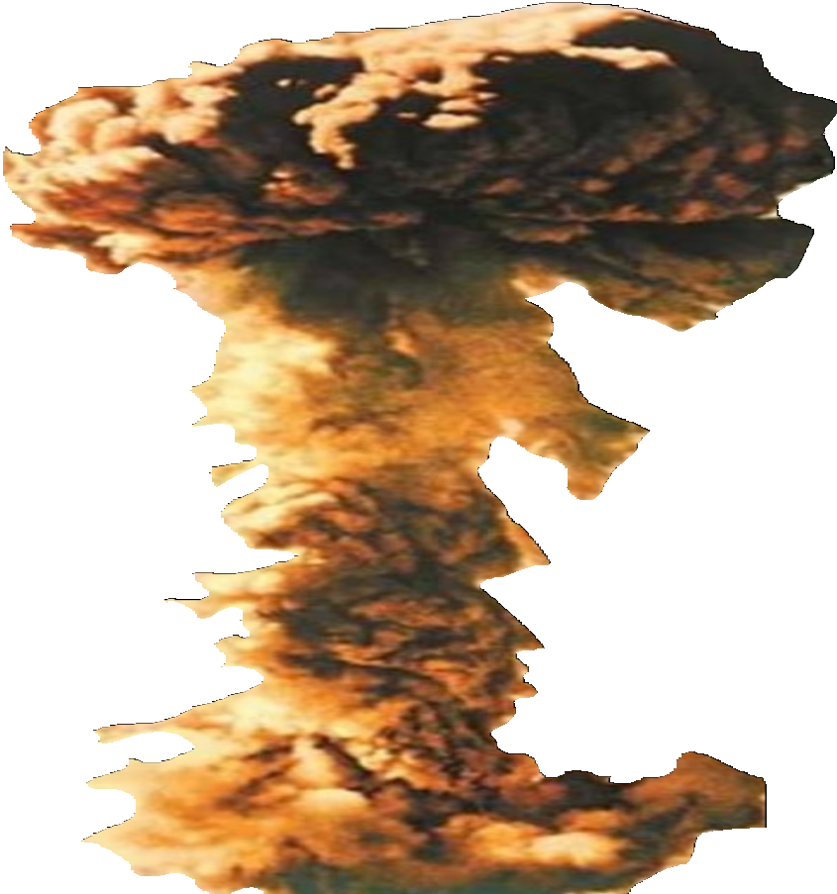
美、苏联、英、法、中

Slide 20

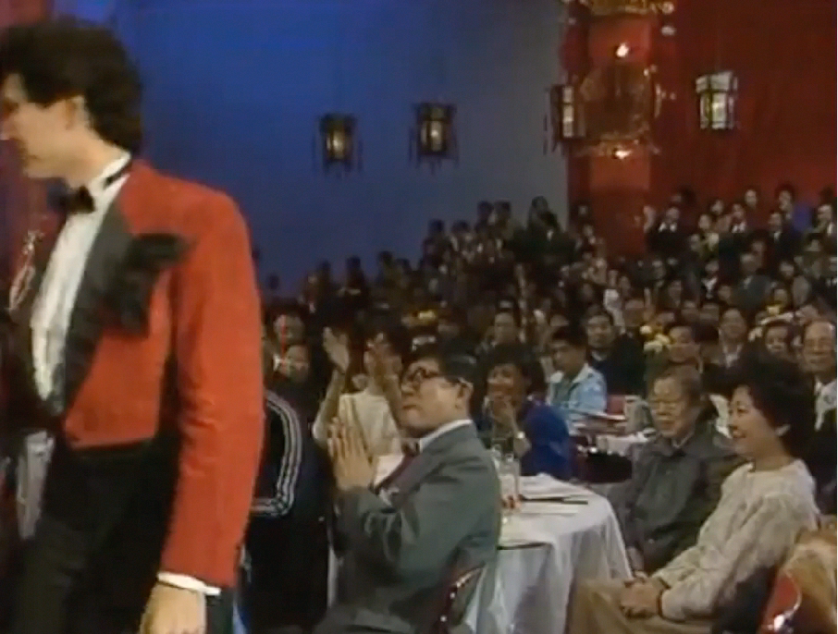
改革开放的春风迎面吹来

Slide 21

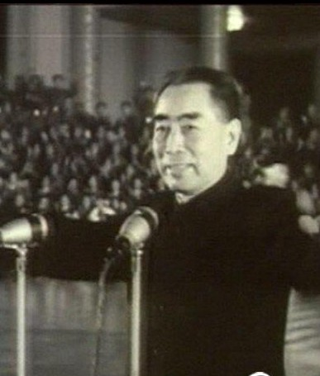
核电站
军转民
1970年2月，周恩来总理在听取上海缺电情况的汇报时说：“从长远看，要解决上海和华东用电问题，要靠核电……‘二机部’不能光是爆炸部，要搞原子能发电。”

Slide 22
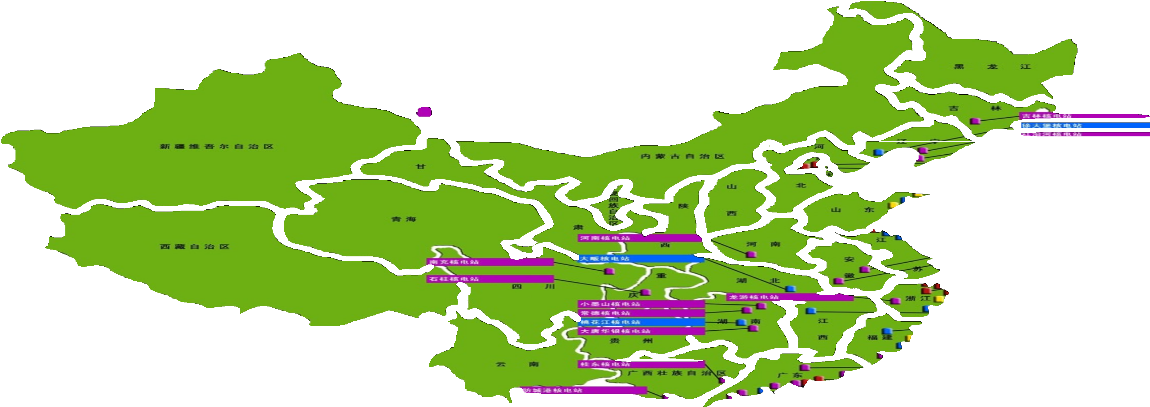



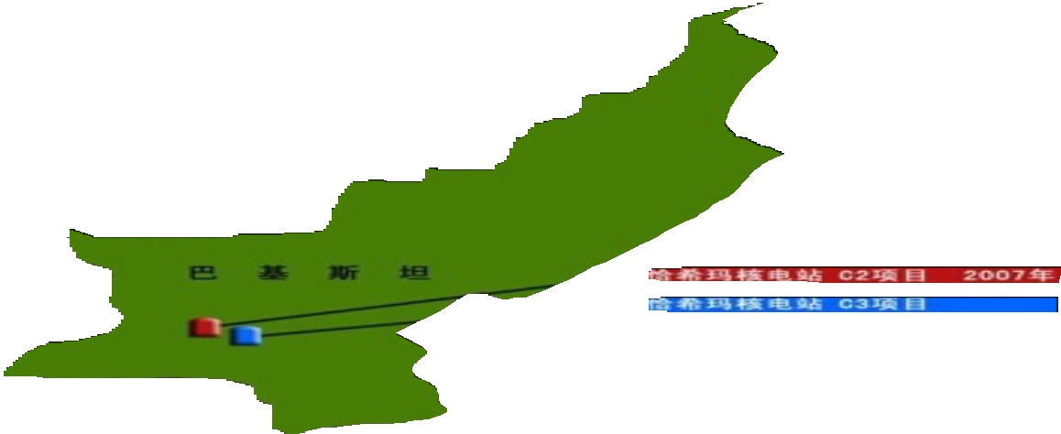


核电站
中国现状
运行：45台
在建：13台
计划：43台
华龙一号

Slide 23

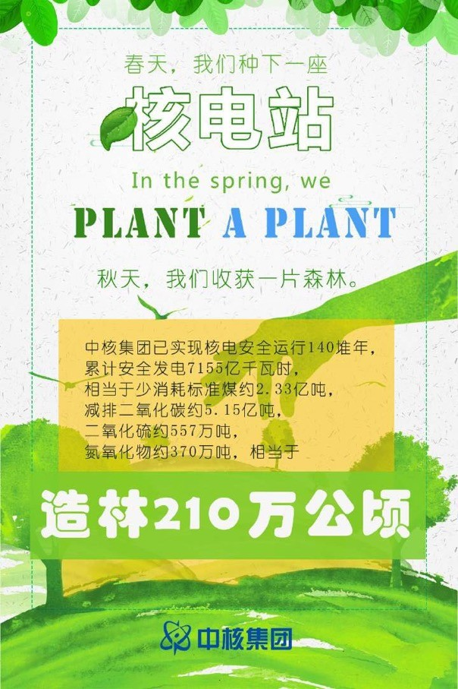
核电站
vs火电站
1公斤铀相当于2700吨标准煤的燃烧
不产生二氧化碳
燃料不同，原理都是烧⽔

Slide 24
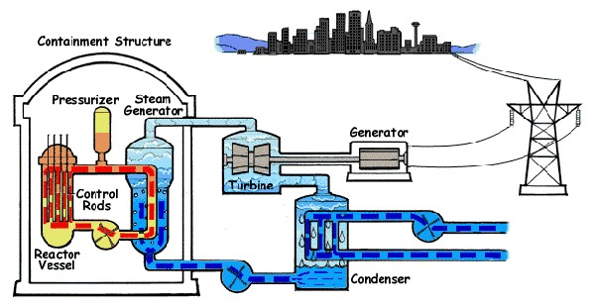

Slide 25
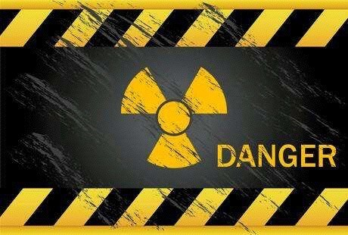
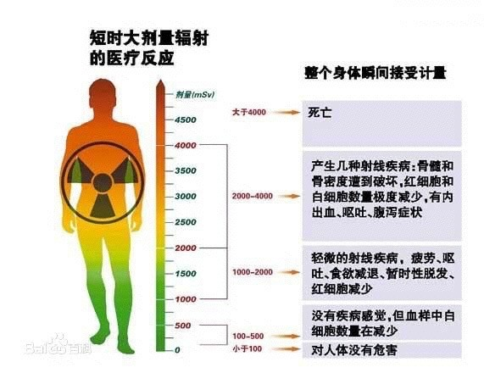
1，0-0.25希伏 没有显著的伤害
2，0.25-0.50希伏 可以引起⾎血液的变化，但⽆无严重伤害
3，0.50-1.0希伏 血球发⽣生变化且有一些损害，但无疲劳感
4，1.0-2.0希伏 有损伤，而且可能感到全身无力
5，2.0-4.0希伏 有损伤，全身无力，体弱者可能死亡
6，4.0希伏 100%致命伤
7，6.0希伏以上 可能因此迅速死亡

Slide 26

香蕉富含钾元素，天然钾当中约有 0.0117%的放射性钾—— 钾40，而 钾40的半衰期长达12亿5千万年（地球寿命为 45亿年）。

Slide 27
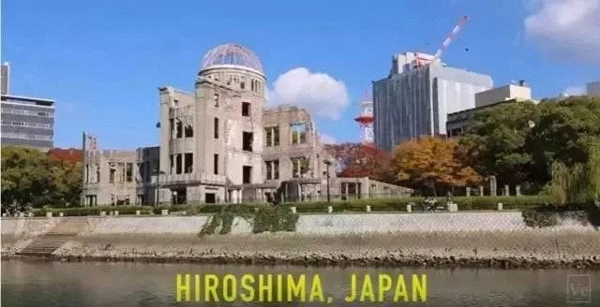
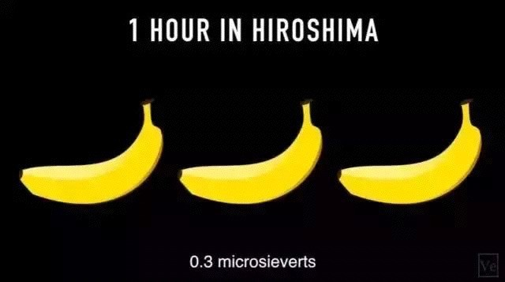
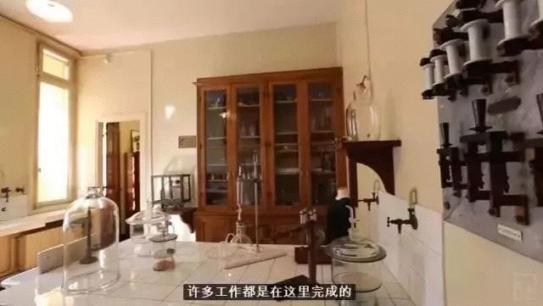
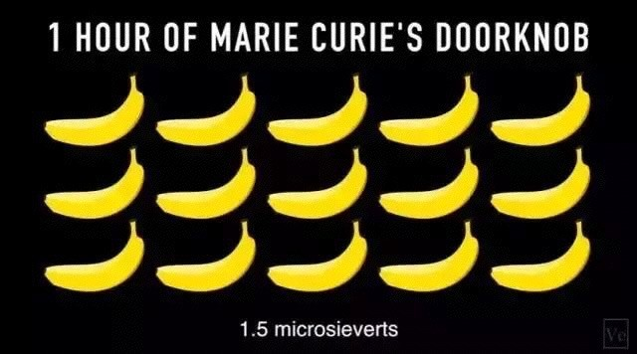

Slide 28
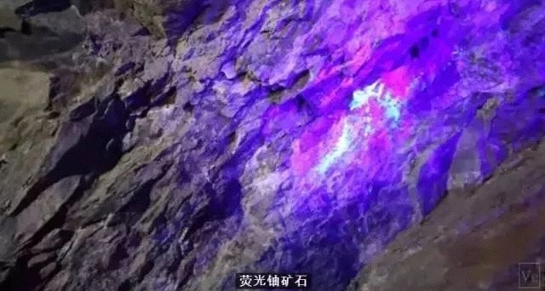
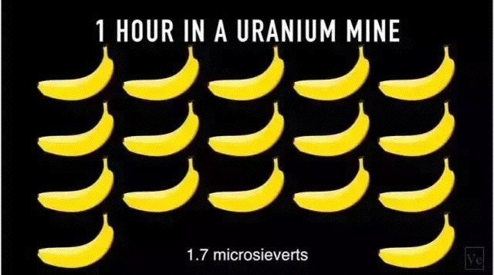
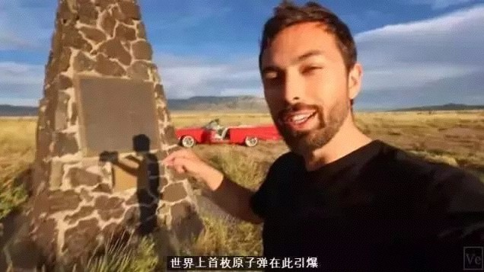
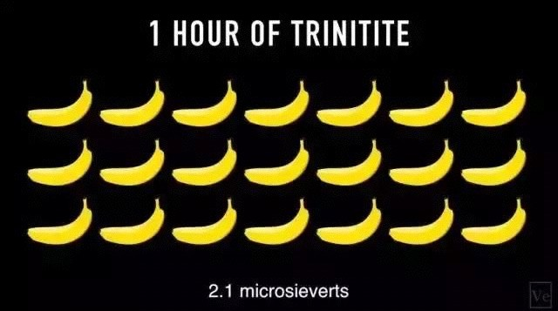

Slide 29
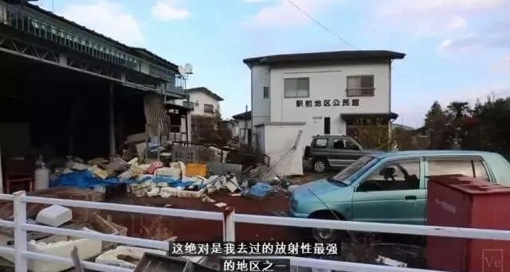
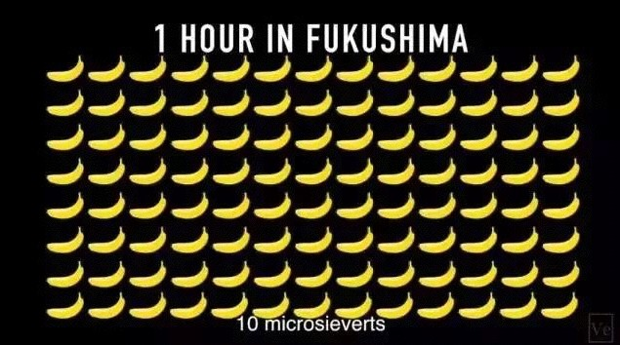
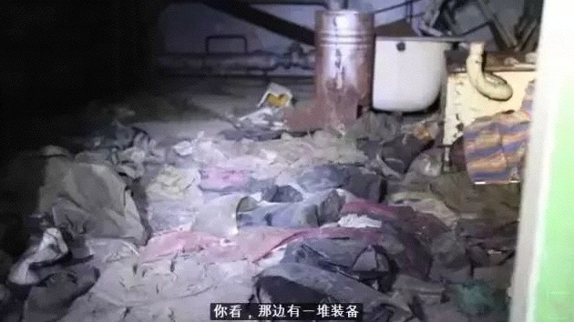
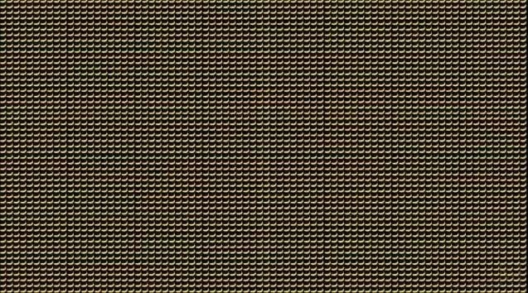

Slide 30
